Slide 1
www.digital-boomer.eu
Cybersicherheit für Senior*innen : Tools für eine sichere Navigation
Zur Verfügung gestellt von: Croatian telecom Inc.

Slide 2
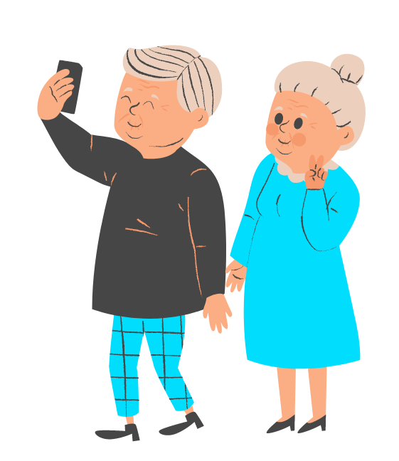
Index
Verstehen von Cybersicherheitsrisiken
1
Einführung in die Cybersicherheit
Häufige Arten von Cyber-Bedrohungen
Bedeutung der Cybersicherheit für Senior*innen
Bewährte Praktiken, um sich in der digitalen Umgebung zu schützen
2
Sicheres Surfen im Internet
Verbesserung der Online-Sicherheit mit sicheren Browsing-Tools
Risiken von übermäßiger Bildschirmzeit und digitaler Abhängigkeit
3
Gesundheit und Wohlbefinden im digitalen Zeitalter
Gesundheit und digitale Werkzeuge

Slide 3
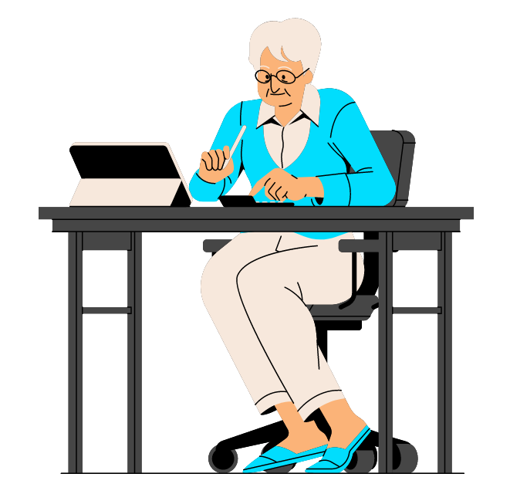
Zielsetzungen
Am Ende dieses Moduls werden Sie in der Lage sein:
die Bedeutung der Cybersicherheit zu verstehen
Erkennen gängiger Cyber-Bedrohungen
Sicheres Surfen im Internet
Schutz persönlicher Informationen
Reagieren auf Cybervorfälle
Ermittlung der Risiken digitaler Technologien für Gesundheit und Wohlbefinden
Digitale Technologien für Gesundheit und Wohlbefinden nutzen

Slide 4
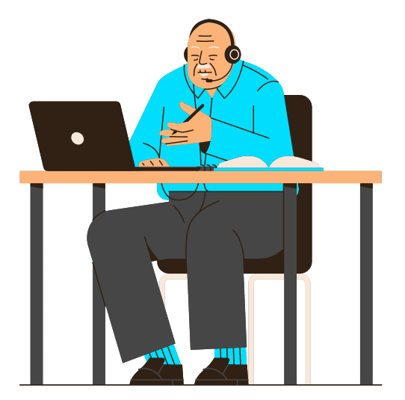
Unit 1
Einführung in die Cybersicherheit

Slide 5
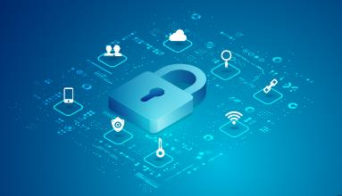
1. Einführung in die Cybersicherheit
Verständnis von Cybersicherheits-Risiken
Betrachten Sie Cybersicherheitsrisiken als potenzielle Gefahren, wenn Sie online gehen. Genauso wie Sie in der physischen Welt Vorsichtsmaßnahmen treffen, z. B. Ihre Türen abschließen, können Sie sich auch in der digitalen Welt schützen, wenn Sie sich der Cyberrisiken bewusst sind. Zu diesen Risiken gehören z. B. Hacker, die versuchen, Ihre persönlichen Daten zu stehlen, Betrüger*innen, die Sie dazu verleiten, Ihr Geld herauszugeben, oder Viren, die Ihren Computer schädigen können. Darüber hinaus legt die Cybersicherheit den Schwerpunkt auf der Kultivierung einer sicherheitsbewussten Kultur durch die Förderung des Bewusstseins und die Aufklärung über sichere Online-Praktiken.
Wenn Sie sich über diese Risiken informieren, können Sie sich besser schützen. Das ist so, als würden Sie die Anzeichen eines rutschigen Bodens kennen, damit Sie vorsichtig gehen und nicht stürzen können. Wir werden häufige Cyber-Risiken erörtern und wie man sie erkennt, damit Sie sich in der Online-Welt sicher bewegen und fundierte Entscheidungen treffen können, um sich und Ihre Daten zu schützen. Denken Sie daran: Wissen ist Macht, und wenn Sie die Risiken der Cybersicherheit verstehen, machen Sie einen wichtigen Schritt, um sich online zu schützen.

Slide 6
1. Einführung in die Cybersicherheit
Häufige Arten von Cyber-Bedrohungen
In dieser Lektion werden wir uns mit den gängigen Arten von Cyber-Bedrohungen befassen, d. h. mit den verschiedenen Methoden, mit denen böswillige Akteure versuchen, Ihnen oder Ihrem Computer zu schaden, wenn Sie das Internet nutzen. Wenn Sie diese Bedrohungen verstehen, können Sie sich schützen und mögliche Schäden vermeiden. Lassen Sie es uns in einfachen Worten ausdrücken.
Stellen Sie sich Cyber-Bedrohungen als hinterhältige Tricks oder Fallen vor, die böse Menschen im Internet benutzen. Sie wollen Ihre persönlichen Daten stehlen, Ihren Computer mit schädlicher Software infizieren oder Sie mit einem Trick dazu bringen, ihnen Ihr Geld zu geben. Zu den häufigsten Arten von Cyber-Bedrohungen gehören Phishing, Malware und Identitätsdiebstahl.
Phishing ist eine gefälschte E-Mail oder Nachricht, die vorgibt, von einer Person zu stammen, der Sie vertrauen, die aber versucht, Sie dazu zu bringen, Ihre persönlichen Daten preiszugeben. Es ist so, als würde sich jemand als Freund ausgeben, um an Ihre Geheimnisse zu gelangen. Häufig vorkommende Phishing-Nachrichten sind: gefälschte E-Mails von der Bank, falsche Meldungen über Gewinne aus Glücksspielen oder Gratisgewinne, gefälschte Konten von Anbietern von IT- oder Zahlungsdiensten oder Internetshops, falsche Bestätigungen angeblicher Bestellungen oder falsche Zahlungserinnerungen, falsche Nachrichten über Datenschutzrichtlinien oder Bedingungen, die man akzeptieren sollte.

Slide 7
1. Einführung in die Cybersicherheit
Häufige Arten von Cyber-Bedrohungen
Die Phishing-E-Mail-Nachricht kann lauten: Ihre Kreditkarte ist abgelaufen, Ihr Konto ist abgelaufen, vorübergehend gesperrt, oder bestätigen Sie Ihre Anmeldedaten. Layout (Corporate Design), Absenderadresse oder direkte Begrüßung des Nutzers können den Eindruck erwecken, es handele sich um eine E-Mail einer Bank oder eines anderen Dienstleisters. E-Mail-Nachrichten im HTML-Format zeigen dem Empfänger einen "legalen" Link an, der im Hintergrund einen versteckten Link enthält, der direkt zu betrügerischen oder bösartigen Inhalten führt.
Malware ist wie ein Virus, der Ihren Computer infizieren und Schaden anrichten kann. Sie kann Ihren Computer verlangsamen oder sogar Ihre persönlichen Daten stehlen.
Von Identitätsdiebstahl spricht man, wenn jemand Ihre persönlichen Daten wie Ihren Namen, Ihre Adresse oder Ihre Kreditkartendaten stiehlt und sie ohne Ihre Zustimmung verwendet. Jemand gibt sich als Sie aus und verwendet Ihr Geld oder kauft Dinge in Ihrem Namen.
Identitätsdiebe können in ihre E-Mail-Nachrichten auch Schadprogramme wie Viren integrieren oder Trojaner-Software als Link, Anhang oder Quellcode in einer E-Mail-Nachricht im HTML-Format. Ein Klick auf das Bild in der Phishing-Nachricht kann schwerwiegende Folgen haben. Betrüger*innen, die Identitäten stehlen, verwenden oft Adressen, die sich nur geringfügig von den Originaladressen unterscheiden. Ein Identitätsdieb kann Zeichen ersetzen, um gefälschte URLs zu erstellen. Zum Beispiel können statt der Originaladressen wie http://www.onlinebank.com.hr gefälschte Vertretungsadressen wie http://www.on1inebank.com.hr verwendet werden.

Slide 8
1. Einführung in die Cybersicherheit
Häufige Arten von Cyber-Bedrohungen
Wie kann man erkennen, ob etwas bösartig ist?
GEFÄLSCHTE ABSENDERADRESSE
Fahren Sie mit der Maus über die Adresse des Absenders. Enthält die E-Mail-Adresse verdächtige Elemente? Gibt es Rechtschreibfehler in der Adresse, auch wenn sie unbedeutend sind?
ERSUCHEN UM VERTRAULICHE DATEN
Fordert Sie der in der E-Mail enthaltene Link zur Eingabe persönlicher Daten auf? Werden Sie aufgefordert, vertrauliche Informationen wie PINs oder Passwörter anzugeben?
DRINGLICHKEIT
Fordert die E-Mail Sie zu sofortigem oder dringendem Handeln auf? Enthält die Nachricht eine Drohung oder eine Warnung?
LINKS ZU GEFÄLSCHTEN WEBSITES
Welche URL wird angezeigt, wenn Sie mit der Maus auf einen Link klicken? Handelt es sich um eine sichere Seite (URL sollte mit "https://" beginnen) und ist sie verschlüsselt (Schlosssymbol vor der URL)?
SELTSAME FORMULIERUNGEN UND RECHTSCHREIBFEHLER
Ist die E-Mail-Begrüßung allgemein gehalten? Enthält sie Rechtschreibfehler, falsche Zeichensetzung oder Sonderzeichen?
Wenn Sie sich über diese häufigen Arten von Cyber-Bedrohungen informieren, können Sie sie erkennen und Schritte unternehmen, um sich zu schützen. Wir werden Strategien erörtern, um sicher zu bleiben und zu vermeiden, dass Sie diesen Bedrohungen zum Opfer fallen, damit Sie die Online-Welt mit Vertrauen und Seelenfrieden genießen können.

Slide 9
1. Einführung in die Cybersicherheit
Bedeutung der Cybersicherheit für Senior*innen
Betrachten Sie die Cybersicherheit als Ihren persönlichen Bodyguard in der digitalen Welt, der sich um Ihr Wohlergehen kümmert. Es ist, als hätte man jemanden, der über einen wacht und dafür sorgt, dass die persönlichen Daten und Geräte sicher bleiben. Um die Cybersicherheit zu gewährleisten, müssen wir sichere Online-Gewohnheiten praktizieren, z. B. sichere und eindeutige Passwörter erstellen, beim Klicken auf verdächtige Links oder beim Herunterladen von Dateien aus unbekannten Quellen vorsichtig sein und unsere Geräte und Software auf dem neuesten Stand halten.
Bestätigen Sie niemals Ihre Kontonummer, Ihr Passwort oder andere geheime Informationen, wenn Sie in einer E-Mail-Nachricht dazu aufgefordert werden. Echte Banken und Unternehmen würden dies aus Sicherheitsgründen niemals tun.
Prüfen Sie den Sicherheitsstatus von Websites, bevor Sie Ihre persönlichen Daten eingeben. HTTPS ist keine Garantie dafür, dass eine Website echt ist. Klicken Sie auf das Vorhängeschloss-Symbol, das neben der URL in Ihrem Browser angezeigt wird, um das Sicherheitszertifikat der Website zu überprüfen.
Der Glaube an die Unfehlbarkeit der Technik kann Raum für Phishing-Angriffe lassen. Ein gesundes Maß an Misstrauen hindert Angreifer daran, Ihre Identität zu stehlen und sich Zugang zu Ihren Konten und Informationssystemen zu verschaffen.

Slide 10
2. Sicheres Surfen im Internet
Bewährte Praktiken, um sich in der digitalen Umgebung zu schützen
Üben Sie sichere Surfgewohnheiten: Halten Sie sich an vertrauenswürdige Websites, wenn Sie online einkaufen, Bankgeschäfte tätigen oder persönliche Daten weitergeben. Achten Sie auf das Vorhängeschloss-Symbol und "https://" in der Website-Adresse, die auf eine sichere Verbindung hinweisen.
Seien Sie vorsichtig mit Social Engineering: Hüten Sie sich vor unaufgeforderten Anrufen, Nachrichten oder E-Mails, in denen nach persönlichen Daten oder finanziellen Details gefragt wird. Seriöse Organisationen werden nicht unaufgefordert nach solchen Informationen fragen
Sichern Sie Ihre Daten regelmäßig: Erstellen Sie Sicherungskopien Ihrer wichtigen Dateien und Daten auf einem separaten Speichergerät oder in einem Cloud-Dienst. So schützen Sie sich vor Datenverlusten aufgrund von Hardwareausfällen, Diebstahl oder Ransomware-Angriffen.
Aktivieren Sie die Zwei-Faktoren-Authentifizierung (2FA): Aktivieren Sie 2FA, wenn verfügbar. Dadurch wird eine zusätzliche Sicherheitsebene geschaffen, indem zusätzlich zu Ihrem Passwort ein zweiter Verifizierungsschritt erforderlich ist, z. B. ein eindeutiger Code, der an Ihr Mobilgerät gesendet wird.
Achten Sie auf die Weitergabe in sozialen Medien: Seien Sie vorsichtig, wenn Sie persönliche Informationen, Ortsangaben oder Urlaubspläne auf Social-Media-Plattformen teilen. Wenn Sie zu viele Informationen weitergeben, können Cyber-Kriminelle oder potenzielle Einbrecher wertvolle Informationen erhalten.

Slide 11
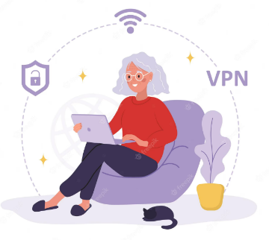
2. Sicheres Surfen im Internet
Bewährte Praktiken, um sich in der digitalen Umgebung zu schützen
Sichern Sie Ihre mobilen Geräte: Verwenden Sie Sicherheitsfunktionen wie Passcodes, Fingerabdrücke oder Gesichtserkennung, um Ihre Smartphones und Tablets zu sperren. Installieren Sie seriöse Sicherheits-Apps, die Funktionen wie Fernverfolgung und Löschung bei Verlust oder Diebstahl bieten.
Vertrauen Sie auf Ihre Instinkte: Wenn etwas zu schön ist, um wahr zu sein, oder Ihnen verdächtig vorkommt, vertrauen Sie auf Ihre Instinkte. Seien Sie skeptisch bei unerwarteten Angeboten, Geldforderungen oder dringenden Bitten um persönliche Informationen.
Löschen Sie regelmäßig Ihre Browsing-Daten: Löschen Sie regelmäßig Ihren Browserverlauf, Cookies und zwischengespeicherte Daten. Dies trägt zum Schutz Ihrer Privatsphäre bei, indem gespeicherte Informationen entfernt werden, auf die Unbefugte möglicherweise zugreifen könnten.

Slide 12
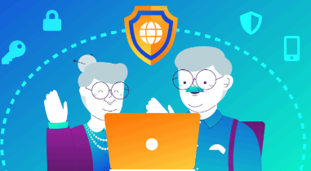
2. Sicheres Surfen im Internet
Erhöhung der Online-Sicherheit mit sicheren Browsing-Tools
Die Verbesserung der Online-Sicherheit mit sicheren Browsing-Tools ist ein wichtiger Aspekt der Cybersicherheit. Durch den Einsatz dieser Tools können Sie Ihre Privatsphäre schützen, Ihre persönlichen Daten sichern und das Risiko von Online-Bedrohungen verringern. Im Folgenden finden Sie einige wichtige Tipps, wie Sie Ihre Online-Sicherheit mit sicheren Browsing-Tools erhöhen können:
Installieren und verwenden Sie einen vertrauenswürdigen Webbrowser: Wählen Sie einen seriösen Webbrowser, wie Google Chrome, Mozilla Firefox oder Microsoft Edge. Diese Browser legen Wert auf Sicherheit und veröffentlichen regelmäßig Updates, um Sicherheitslücken zu schließen.
Aktivieren Sie die Sicherheitsfunktionen des Browsers: Machen Sie sich mit den Sicherheitsfunktionen Ihres Webbrowsers vertraut. Aktivieren Sie Funktionen wie Popup-Blocker, Safe-Browsing-Modus und Datenschutzeinstellungen, um Ihre Online-Sicherheit zu erhöhen.

Slide 13
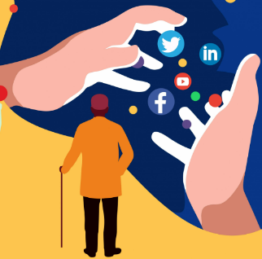
2. Sicheres Surfen im Internet
Erhöhung der Online-Sicherheit mit sicheren Browsing-Tools
Aktivieren Sie den Phishing- und Malware-Schutz: Aktivieren Sie die integrierten Phishing- und Malware-Schutzfunktionen Ihres Webbrowsers. Diese Funktionen können Sie vor verdächtigen Websites warnen und Sie davon abhalten, bekannte bösartige Websites zu besuchen.
Bleiben Sie informiert und auf dem neuesten Stand: Informieren Sie sich über die neuesten Online-Bedrohungen und die besten Praktiken für sicheres Surfen. Lesen Sie regelmäßig verlässliche Quellen, wie z. B. seriöse Cybersicherheits-Websites oder Blogs, um über die sich entwickelnde Landschaft der Online-Sicherheit auf dem Laufenden zu bleiben.

Slide 14
3. Gesundheit und Wohlbefinden im digitalen Zeitalter
Risiken von übermäßiger Bildschirmzeit und digitaler Abhängigkeit
Um die Risiken von übermäßiger Bildschirmzeit und digitaler Abhängigkeit zu mindern, gibt es einige Strategien und Praktiken, die Sie berücksichtigen sollten:
Begrenzen Sie die Bildschirmzeit: Legen Sie bestimmte Zeitlimits für die Bildschirmnutzung fest, sowohl für Freizeitaktivitäten als auch für arbeitsbezogene Aufgaben. Dies hilft, ein gesundes Gleichgewicht zwischen Bildschirmzeit und anderen Aktivitäten zu schaffen.
Machen Sie regelmäßig Pausen: Bauen Sie regelmäßige Pausen vom Bildschirm in Ihren Tagesablauf ein. Stehen Sie auf, strecken Sie sich und gehen Sie körperlichen Aktivitäten oder Hobbys nach, die nichts mit digitalen Geräten zu tun haben.
Praktizieren Sie Digital Detox: Legen Sie bestimmte Zeiträume fest, z. B. Wochenenden oder Abende, in denen Sie sich vollständig von digitalen Geräten abkoppeln. Nutzen Sie diese Zeit für Offline-Aktivitäten, verbringen Sie Zeit mit Ihren Lieben oder gehen Sie Ihren Hobbys nach.
Achtsamer Umgang mit Technologie: Achten Sie darauf, wie Sie Technologie nutzen und welche Auswirkungen sie auf Ihr Wohlbefinden hat. Denken Sie über Ihre digitalen Gewohnheiten nach, bewerten Sie deren Auswirkungen auf Ihr Leben und treffen Sie bewusste Entscheidungen, um die negativen Folgen zu minimieren.

Slide 15
3. Gesundheit und Wohlbefinden im digitalen Zeitalter
Risiken von übermäßiger Bildschirmzeit und digitaler Abhängigkeit
Suchen Sie Unterstützung und Rechenschaftspflicht: Teilen Sie Ihre Bedenken mit vertrauenswürdigen Familienmitgliedern, Freunden oder Selbsthilfegruppen. Legen Sie eine gegenseitige Rechenschaftspflicht fest, um einen verantwortungsvollen Umgang mit der Technologie zu fördern und Unterstützung bei der Beibehaltung gesunder Gewohnheiten zu bieten.
Setzen Sie digitale Grenzen: Legen Sie klare Grenzen für die Nutzung von Technologie fest, z. B. das Abschalten von Benachrichtigungen zu bestimmten Zeiten, die Vermeidung von Bildschirmzeit vor dem Schlafengehen oder die Festlegung von Richtlinien für die Nutzung von Geräten während der Familienmahlzeiten.
Denken Sie daran, dass es darum geht, ein gesundes Verhältnis zur Technologie zu entwickeln und sicherzustellen, dass sie Ihr Leben bereichert und nicht zu einer Quelle übermäßiger Abhängigkeit wird. Durch die Umsetzung dieser Strategien können Sie die mit übermäßiger Bildschirmnutzung verbundenen Risiken mindern und einen ausgewogeneren und erfüllteren Lebensstil fördern.

Slide 16
3. Gesundheit und Wohlbefinden im digitalen Zeitalter
Gesundheit und digitale Werkzeuge
Die Technologie bietet zahlreiche Möglichkeiten zur Unterstützung und Verbesserung Ihrer Gesundheit. Hier sind einige Möglichkeiten, wie die Technologie Ihnen bei Ihrer Gesundheit helfen kann:
Zugang zu Informationen: Das Internet bietet eine Fülle von gesundheitsbezogenen Informationen, die es Ihnen ermöglichen, Symptome, Erkrankungen, Behandlungen und Präventionsmaßnahmen zu recherchieren. Zuverlässige Websites, Gesundheits-Apps und Online-Communitys können Sie dabei unterstützen, fundierte Entscheidungen über Ihre Gesundheit zu treffen.
Überwachung der Gesundheit: Tragbare Geräte wie Fitness-Tracker und Smartwatches können verschiedene Aspekte Ihrer Gesundheit überwachen, darunter Herzfrequenz, Schlafverhalten, körperliche Aktivität und Kalorienverbrauch. Diese Geräte können wertvolle Einblicke in Ihr allgemeines Wohlbefinden geben und Ihnen helfen, Fortschritte bei der Erreichung Ihrer Gesundheitsziele zu verfolgen.
Telemedizin und Fernkonsultationen: Telemedizinische Dienste ermöglichen es Ihnen, Fachkräfte des Gesundheitswesens aus der Ferne per Videoanruf oder Online-Chat zu konsultieren. Diese bequeme Methode spart Zeit und kann besonders bei Folgeterminen, Routineuntersuchungen oder nicht dringenden medizinischen Konsultationen von Vorteil sein.

Slide 17
3. Gesundheit und Wohlbefinden im digitalen Zeitalter
Gesundheit und digitale Werkzeuge
Verwaltung von Medikamenten: Mobile Apps und intelligente Pillenplaner können Ihnen bei der Verwaltung von Medikamenten helfen, indem sie Sie an die Einnahme von Pillen erinnern, Medikamentenpläne verfolgen und Sie über Nachfüllungen von Medikamenten informieren. Diese Technologie kann verhindern, dass die Einnahme von Medikamenten vergessen wird, und die Einhaltung von Medikamentenregimen fördern.
Unterstützung für die psychische Gesundheit: Verschiedene Apps und Online-Plattformen für psychische Gesundheit bieten Ressourcen zur Bewältigung von Stress, Angst und Depression. Dazu gehören geführte Meditationen, Atemübungen, Stimmungsmessungen und Therapiesitzungen, die über digitale Plattformen durchgeführt werden.
Verwaltung von Gesundheitsakten: Mit digitalen Gesundheitsakten und Patientenportalen können Sie Ihre Krankengeschichte, Testergebnisse und Terminpläne abrufen und verwalten. Dies vereinfacht die Kommunikation mit den Gesundheitsdienstleistern und gewährleistet die Kontinuität der Versorgung.
Unterstützung und Motivation: Online-Communities und Social-Media-Plattformen, die sich mit Gesundheit und Wellness beschäftigen, können Unterstützung, Motivation und Ermutigung bieten. Der Kontakt zu Gleichgesinnten kann das Gemeinschaftsgefühl fördern und Ihnen helfen, Ihre Gesundheitsziele zu verfolgen.

Slide 18
3. Gesundheit und Wohlbefinden im digitalen Zeitalter
Gesundheit und digitale Werkzeuge
Gesundheitsverfolgung und Datenanalyse: Die Technologie ermöglicht es Ihnen, Gesundheitsdaten wie Blutdruck, Blutzuckerspiegel oder Gewicht über einen längeren Zeitraum zu verfolgen und zu analysieren. Durch die Überwachung von Trends und Mustern können Sie verbesserungswürdige Bereiche erkennen und die notwendigen Anpassungen zur Optimierung Ihrer Gesundheit vornehmen.
Denken Sie daran, dass Technologie zwar ein wertvolles Hilfsmittel zur Unterstützung Ihrer Gesundheit sein kann, dass es aber wichtig ist, sie mit Bedacht und in Verbindung mit professioneller medizinischer Beratung einzusetzen. Wenden Sie sich immer an medizinisches Fachpersonal, um eine genaue Diagnose, Behandlungsempfehlungen und persönliche Beratung zu erhalten.

Slide 19
In der Cybersicherheit beziehen sich die Risiken auf:
a. Mögliche Gefahren beim Onlinegang.
b. Physische Sicherheitsmaßnahmen.
c. Vorkehrungen gegen rutschige Böden.
d. Sichere Online-Praktiken.
Testen Sie Ihr Wissen!
Bitte beantworten Sie die folgenden Fragen:
Welche Arten von Cyber-Bedrohungen gibt es?
Physische Angriffe auf Computer.
Tricks oder Fallen, die von bösen Menschen im Internet verwendet werden.
Sicherheitsmaßnahmen für das Online-Shopping.
Strategien zum Schutz persönlicher Daten
Was ist Social Engineering?
Eine von Cyberkriminellen verwendete Technik.
Das Studium des menschlichen Verhaltens.
Ein sicheres Browsing-Tool.
Eine Art von Computervirus.
Wie können Sie die Online-Sicherheit mit Tools zum sicheren Surfen verbessern?
Durch die Verwendung seriöser Webbrowser und die Aktivierung von Sicherheitsfunktionen.
Durch zunehmende Bildschirmzeit und digitale Abhängigkeit.
Durch die Weitergabe persönlicher Informationen in sozialen Medien.
Durch das Ignorieren von Phishing-E-Mails und Malware-Warnungen.
Welche Strategien gibt es, um die Risiken einer übermäßigen Bildschirmnutzung zu mindern?
Die Bildschirmzeit begrenzen und regelmäßig Pausen einlegen.
Zunehmende Nutzung der Technologie für eine bessere Gesundheit.
Vollständiger Verzicht auf digitale Geräte.
Suche nach Unterstützung und Verantwortlichkeit.

Slide 20
In der Cybersicherheit beziehen sich die Risiken auf:
a. Mögliche Gefahren beim Onlinegang.
b. Physische Sicherheitsmaßnahmen.
c. Vorkehrungen gegen rutschige Böden.
d. Sichere Online-Praktiken.
Testen Sie Ihr Wissen!
Lösung
Welche Arten von Cyber-Bedrohungen gibt es?
Physische Angriffe auf Computer.
Tricks oder Fallen, die von bösen Menschen im Internet verwendet werden.
Sicherheitsmaßnahmen für das Online-Shopping.
Strategien zum Schutz persönlicher Daten
Was ist Social Engineering?
Eine von Cyberkriminellen verwendete Technik.
Das Studium des menschlichen Verhaltens.
Ein sicheres Browsing-Tool.
Eine Art von Computervirus.
Wie können Sie die Online-Sicherheit mit Tools zum sicheren Surfen verbessern?
Durch die Verwendung seriöser Webbrowser und die Aktivierung von Sicherheitsfunktionen.
Durch zunehmende Bildschirmzeit und digitale Abhängigkeit.
Durch die Weitergabe persönlicher Informationen in sozialen Medien.
Durch das Ignorieren von Phishing-E-Mails und Malware-Warnungen.
Welche Strategien gibt es, um die Risiken einer übermäßigen Bildschirmnutzung zu mindern?
Die Bildschirmzeit begrenzen und regelmäßig Pausen einlegen.
Zunehmende Nutzung der Technologie für eine bessere Gesundheit.
Vollständiger Verzicht auf digitale Geräte.
Suche nach Unterstützung und Verantwortlichkeit.

Slide 21
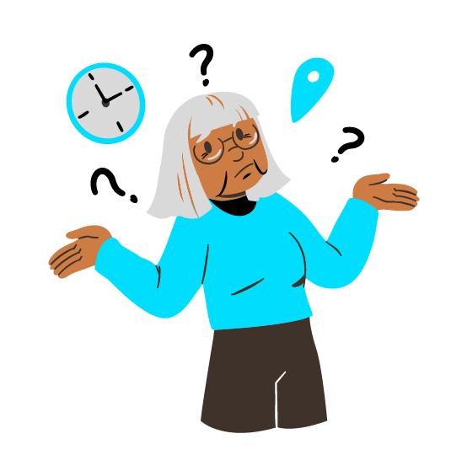
Zusammenfassung
Gut gemacht! Jetzt wissen Sie mehr über:
Senior*innen sind sich heute der Online-Gefahren bewusst und wissen, wie sie sich schützen können. Sie wissen über Risiken wie den Diebstahl persönlicher Daten, Betrug und Viren Bescheid. Dieses Wissen hilft ihnen, fundierte Entscheidungen zu treffen und sicher im Internet zu bleiben.
Senior*innen erkennen verschiedene Cyber-Bedrohungen, wie Phishing, Malware und Identitätsdiebstahl. Sie können Warnzeichen erkennen und Maßnahmen ergreifen, um zu vermeiden, dass sie diesen Bedrohungen zum Opfer fallen.
Die Senior*innen lernten, wie Technologie ihre Gesundheit unterstützen kann, indem sie Zugang zu Informationen, Gesundheitsüberwachung, Online-Communities und die Möglichkeit zur Verfolgung und Analyse von Gesundheitsdaten bietet.

Slide 22
Literaturverzeichnis
https://staysafeonline.org/
https://www.consumer.ftc.gov/topics/online-security
https://www.cisa.gov/cybersecurity
https://www.getsafeonline.org/
https://us.norton.com/internetsecurity
https://www.staysmartonline.gov.au/
https://www.commonsense.org/education/digital-citizenship/privacy-and-security

Slide 23
www.digital-boomer.eu
Vielen Dank!

